Slide 1

Dominik Bartoš
Ondřej Václav Holoubek

Slide 2
OBSAH
O nás
Co je to web rangers?
Bezpečnost na internetu
Nebezpečí hackingu a spywaru
Jak se chránit
Bezpečné heslo
Videa
Další užitečné zdroje
Shrnutí
Odkazy
Konec

Slide 3
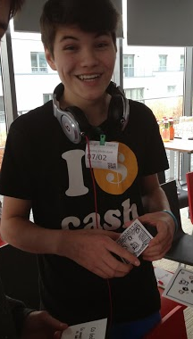
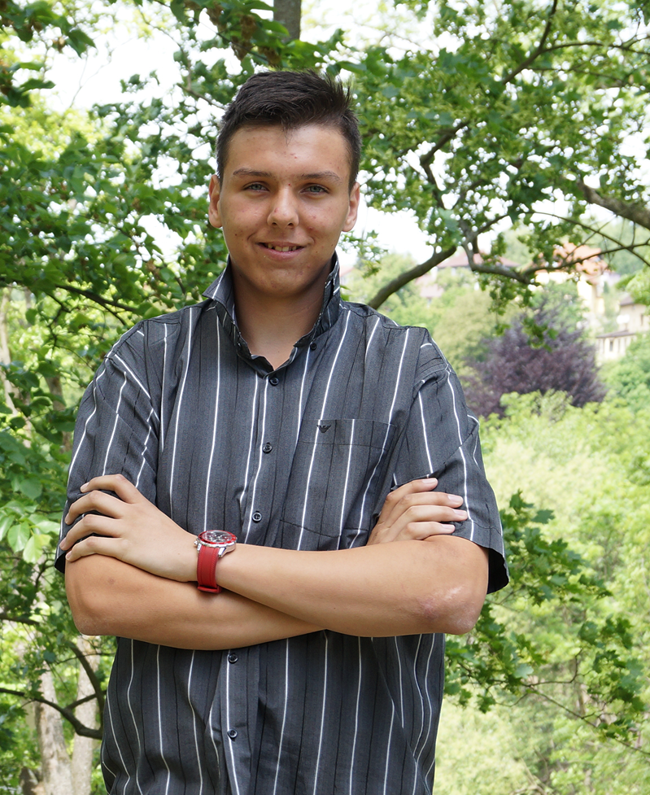
O nás
Do projektu prvního ročníku web rangers jsme se dostali v roce 2014.
Pražský Google jsme navštívili ještě jednou v létě 2015, kde jsme přemýšleli nad tématem jak by měl vypadat třetí ročník.
Na projektu jsme dělali dva.
Mé jmeno je Dominik Bartoš a je mi 16 let.
Můj kamarád Ondra Holoubek také 16 let.
Oba dva bydlíme v Lokti, kousek od Karlových Varů

Slide 4
Co je to web rangers?
Program web rangers je program, který pořádá společnost Google nejen u nás ale po celém světě.
Je určen pro online nadšence ve věku 14 – 16 let.
Společně učí ostatní, jak využívat internet bezpečně a smysluplně.
Notes:
http://www.webrangers.cz/#TOC-reference

Slide 5
Bezpečnost na internetu
relativně široký pojem a zároveň důležitý problém jak pro běžné uživatele, tak administrátory velkých sítí.
Můžeme jí rozumět jako souboru opatření, jež mají za cíl znemožnit, nebo maximálně znesnadnit útočníkovi získání soukromých či neveřejných dat, obsahu komunikace, zamezit převzetí vlády nad počítačem, případně celou sítí, nebo útoku s pokusem vyřadit server z činnosti.
V širším smyslu do této oblasti náleží také ochrana před úniky nevhodných osobních informací, například na sociálních sítích, manipulace s lidmi na sociálních sítích nebo zamezení zobrazení citlivých firemních dokumentů ve výsledcích vyhledávačů.
Na bezpečnosti na internetu mají svůj zájem také státy, případně mezinárodní organizace.
Většinou se snaží zamezit provozu stránek s ilegálním obsahem.
V některých státech tato činnost hraničí, či dokonce přerůstá do cenzury.
Příklady takových států jsou Čína, nebo Írán.

Slide 6
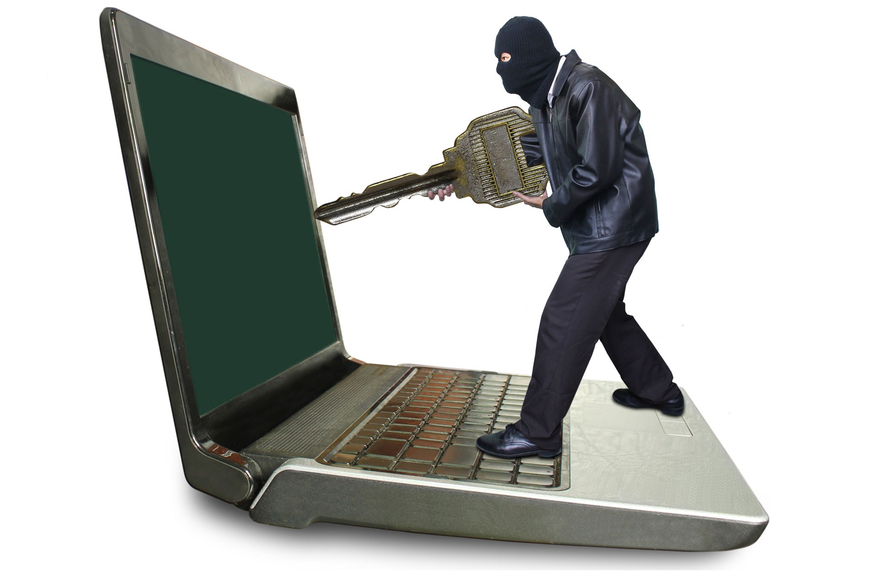
Nebezpečí hackingu a spywaru
Obvykle útočníka zajímá informace kterou může zpeněžit, případně zneužít k vydírání, nebo získání jiných cílů, případně omezení provozu serveru, či užití výpočetního výkonu k vytvoření tzv. botnetu, jenž pracuje na obdobném principu jako distribuované výpočty, avšak s cílem rozesílat spam nebo koordinovat útok typu DDoS. Útoky též probíhají z jiných než důvodů než je výdělek.
Útoky jsou prováděny jako upozornění na slabé zabezpečení, s cílem proslavit své jméno, nebo otestovat svoje schopnosti a vyřešit problém, případně se naposledy pomstít zaměstnavateli po propuštění.
Dnes již relativně zřídka někdo proniká cíleně do vzdáleného počítače za účelem získání hesel, například k internetovému bankovnictví.
Speciální kapitolou je tzv. phishing, Útočník "uloví" heslo uživatele tak, že mu zobrazí falešnou stránku, která se vydává vzhledově za jinou. Například za stránku přihlášení do internetového bankovnictví.
To se v praxi děje nejčastěji posláním falešného e-mailu, který taktéž dodržuje obvyklou vzhledovou strukturu e-mailů banky s žádostí k odeslání hesla z důvodu například poškození databáze.

Slide 7
Jak se chránit
Používat aktuální antivir, antispyware, firewall.
• Pravidelně aktualizovat používaný operační systém a užívané programy .
Používat bezpečné heslo, nezapisovat, neukládat a nesdělovat ho.
Kontrolovat u podezřelých stránek jejich skutečnou adresu v řádku prohlížeče.
Neotvírat neznámé či podezřelé soubory, programy nebo přílohy poštovních zpráv.
K citlivým službám se připojovat pouze z vlastního počítače a nikdy přes neznámou wifi nebo z internetové kavárny.
Nenavštěvovat pornografické stránky nebo stránky, jež šíří warez. Často je na těchto stránkách záměrně obsažen malware.
Připojovat se k internetovému bankovnictví, e-mailové schránce, či jiným citlivým službám zásadně přes HTTPS protokol.
U internetového bankovnictví se řádně odhlašovat ze služby.
Uvažovat, které informace o sobě internetu poskytujete.

Slide 8
BEZPEČNÉ HESLO
V dobrém hesle by neměly být použité jen běžné znaky.
Čím větší množinu znaků v hesle použijeme, tím je složitější heslo prolomit.
K dispozicí máme 10 číslic, 26 základních písmen abecedy, které můžeme zdvojnásobit použitím velkých a malých písmen, dále můžeme přidat znaky s diakritikou a nakonec i interpunkční znaménka a spoustu speciálních znaků.
Dohromady tedy máme k dispozici přes 80 znaků relativně snadno použitelných na běžné klávesnici.
Notes:
https://cs.wikipedia.org/wiki/Bezpečné_heslo#Pou.C5.BEit.C3.A9_znaky

Slide 9
VIDEA
https://www.youtube.com/watch?v=ro4oypD3qaA počítačové viry
https://www.youtube.com/watch?v=WOvTxMx0O8Y bezpečná hesla
https://www.youtube.com/watch?v=ZgpcpkXnDKg kyberšikana
https://www.youtube.com/watch?v=8u5GxOK6Fr0 soukromí na sociální síti
https://www.youtube.com/watch?v=W45DpyuQGyg webcam trolling

Slide 10
Další užitečné zdroje:
napisnam.cz: www.napisnam.cz
linkabezpeci.cz: http://www.linkabezpeci.cz/
pomoc.sk: www.pomoc.sk
e­bezpečí.cz: http://www.e­bezpeci.cz

Slide 11
SHRNUTÍ
http://www.seduo.cz/7-lekci-ktere-z-tebe-udelaji-mistra-internetove-bezpecnosti/kviz/9 závěrečný test
Pokud se vám líbila naše prezentace tak navštivte naše webové stránky: http://jak-byt-bezpecne-online-na-webu.webnode.cz

Slide 12
ODKAZY
Většina informací byla použita z našeho webu: http://jak-byt-bezpecne-online-na-webu.webnode.cz
http://www.webrangers.cz/#TOC-reference
https://cs.wikipedia.org/wiki/Bezpečné_heslo#Pou.C5.BEit.C3.A9_znaky
https://www.google.cz/search?site=&tbm=isch&source=hp&biw=1600&bih=790&q=web+rangers&oq=webr&gs_l=img.3.0.0i10j0j0i30l8.16481.19237.0.21635.4.4.0.0.0.0.265.618.0j3j1.4.0....0...1ac.1.64.img..0.4.613.BKgSQHfM9z4#imgrc=c1SlXm2UaqHQPM%3A
https://www.google.cz/search?site=&tbm=isch&source=hp&biw=1600&bih=790&q=web+rangers&oq=webr&gs_l=img.3.0.0i10j0j0i30l8.16481.19237.0.21635.4.4.0.0.0.0.265.618.0j3j1.4.0....0...1ac.1.64.img..0.4.613.BKgSQHfM9z4#tbm=isch&q=hacking&imgrc=Jh0iZU6sKQ1i2M%3A

Slide 13
konec
Děkujeme všem za pozornost.

